Slide 1

Kroky na podporu a rozvoj péče o duševní zdraví a představení Koncepce dětské a dorostové psychiatrie
Snídaně s novináři, 12. září 2025
Vlastimil Válek, ministr zdravotnictví
Tomáš Kašpárek, výkonný místopředseda Národní rady pro duševní zdraví a předseda Psychiatrické společnosti ČLS JEP
Ivana Svobodová, vedoucí oddělení systémových reforem Ministerstva zdravotnictví
Michal Goetz, ředitel Dětské psychiatrické nemocnice Opařany
Zbyněk Roboch, zástupce lidí se zkušenostmi s duševním onemocněním, člen Národní rady pro duševní zdraví

Slide 2
Rozvoj psychiatrie v r. 2022-2025: Oblasti jednotlivých opatření
Inovace v psychiatrické léčbě
Řešení personální krize
Systém péče
  Dětská a dorostová psychiatrie
  Komunitní péče
  Rozvoj akutní lůžkové péče
  Rozvoj a udržení ambulantní psychiatrické péče
  Pokračování transformace psychiatrických nemocnic
  Krizová péče
  Ochranné léčení
  Psychoterapie
Financování
Zapojení lidí se zkušeností
Kvalita péče, humanizace a lidská práva

Slide 3
Inovace v psychiatrické léčbě – rychlost efektu, dostupnost péče
Léčebný psilocybin
  celosvětově unikátní legislativní legalizace podávání v rámci medicínského modelu, tj. jasná indikace a monitoring účinnosti a bezpečnosti
Využívání digitálních technologií
  příprava mechanismu úhrady z veřejného zdrav. pojištění (mechanismus, projednání výkonu „Digitální KBT“),
  pravidla pro m- a eHealth technologie (ORDZ NIKEZ),
  standardizace telemedicínského vyšetření v psychiatrii (NPO, Olomouc)

Slide 4
Řešení personální krize
Na základě auditu personálních kapacit (ÚZIS 2024) zjevné:
  Nedostatečná personální kapacita pro vznik všech služeb dle Strategie reformy/Národního akčního plánu pro duševní zdraví = klíčové úzké hrdlo pro realizaci změn v systému psychiatrické péče
  Demografický vývoj povede ke ztrátě 20-30 procent personální kapacity psychiatrů (dle specializace, nejvíce v Dětské psychiatrii) v následujících 5 letech = hrozba zhoršení dostupnosti psychiatrické péče
  Počet lidí s nově získanou kvalifikací v psychiatrii nestačí pokrýt očekávaný pokles v souvislosti s demografickou změnou
Proto klíčová opatření v této oblasti:
  Speciální rezidenční program MZ pro Dětskou psychiatrii a Psychiatrii
  Zjednodušení atestačního vzdělávání – úprava vzdělávacích programů (snížení zátěže a délky praxe mimo obor)
  Snížení minimálního úvazku školitele v Dětské a dorostové psychiatrii – možnost zvýšení školící kapacity zdravotnických zařízení
  Zrychlení vstupu nových školitelů po získání kvalifikace (již po roce)
  Zvýšení počtu školících míst na školitele u „ohrožených oborů“, tj. v Dětské psychiatrii
  Vládní program pro podporu Všeobecného lékařství a vládní program pro podporu v NL oborech – zvýšení počtu absolventů pro vstup do oboru
  IROP projekty zavazují ke vzniku služby, tj. nutnému rozvoji personální kapacity pro provoz nových služeb v systému (jak akutní lůžková, tak komunitní péče)

Slide 5
Dětská a dorostová psychiatrie
Vznik Koncepce dětské a dorostové psychiatrie
projekt MZD na podporu dětské a dorostové psychiatrie (OPZ+) – vzdělávání, propagace aj.
Vyhlášení IROP investiční výzvy na vznik nových akutních lůžek a komunitních služeb v dětské a dorostové psychiatrii, zahájení realizace jednotlivých investic napříč ČR
Příprava standardu dětského psychiatrického stacionáře a služby pro děti náročné na péči pro poruchy chování
Řešení nedostatečné kapacity služeb dětské a dorostové psychiatrie v době krize duševního zdraví:
  podpora vzdělávání nových specialistů,
  koncept oddělení pro adolescentní klienty,
  informační rozcestník pro orientaci ve službách na podporu duševního zdraví (nzip.cz/dusevni-zdravi),
  telemedicínský výkon v Dětské psychiatrii

Slide 6
Komunitní péče
Ujasnění role CDZ v systému psychiatrické péče
  Jde o doplnění slepého místa na mapě psychiatrické péče: služba pro nejzranitelnější populace lidí, kteří vypadávají z péče, neprofitují ze standardní ambulantní péče. Představuje přechodnou podporu lidí se současnou potřebou zdravotní péče a sociální podpory (bydlení, práce, finance…), následně navázání na standardní péči.
  Doplňuje základní prvek péče, tedy síť ambulantních psychiatrů a akutní lůžková péče – po doplnění sítě CDZ v ČR v péči řádově desetitisíce klientů (vs. statisíce v ambulantní péči). Klíčový je komplexní náhled na potřeby člověka a provázanost s dalšími zdravotními a sociálními službami v regionu.
  v roce 2025 účinnost a úprava zákonů a vyhlášek upravujících CDZ
  revize standardu CDZ pro děti a adolescenty (Věstník MZD 9/2025)
  zvýšení počtu CDZ-SMI o 4 ke konci roku 2024
  podpora vzniku a rozvoje z výzev IROP a OPZ+

Slide 7
Denní stacionáře – zdravotní služba
  financování - nový ošetřovací den otevřený psychiatrický stacionář, podpora vzniku a rozvoje z výzev IROP a OPZ+
Ambulance s rozšířenou péčí o osoby s duševním onemocněním a o osoby s adiktologickou poruchou (ARP a ARP-AD)
zvýšení počtu ARP o 14 od roku 2024
klíčová role i pro výkon ambulantního ochranného léčení

Slide 8
Rozvoj akutní lůžkové péče
V ČR deficitní pokrytí akutní lůžkovou péčí
  ta je zde tradičně dominantně poskytována v režimu následné péče: „skrytá akutní péče“ (jako by se akutní interní péče poskytovala v LDN) = potřeba rozvoje akutní lůžkové péče na úkor následné lůžkové péče v psychiatrii (na rozdíl od ostatních oborů medicíny v ČR)
Kultivace DRG-CZ systému – adekvátní financování akutní péče
Spuštění investičních IROP projektů
  vznik nových akutních lůžek pro dětskou i dospělou psychiatrii, podpora transformace psychiatrických nemocnic
Centra komplexní psychiatrické péče
  péče o závažné stavy a propojování s všeobecnou medicínou pro řešení komorbidit psychických a somatických nemocí
Změny patrné ve
  změně podílu akutní lůžkové vs. následné lůžkové péče
  zvýšení počtu pacientů ošetřených na akutním lůžku
  zkrácení délky hospitalizací v psychiatrických nemocnicích
  snížení počtu dlouhodobě hospitalizovaných pacientů (viz census 2025)

Slide 9
Rozvoj akutní psychiatrické péče
Doba realizace: 1. 9. 2024 – 31. 8. 2027
Cílem je zvýšit dostupnost akutní psychiatrické péče skrze změnu parametrů jejího poskytování, aby byla realizovatelná i za současných podmínek (zejména v oblasti dostupnosti personálu). Zvýšit kvalitu poskytované akutní psychiatrické péče na stávajících pracovištích.
Výstup: návrh systému akutní psychiatrické péče, včetně diferenciace lůžkové péče, pilotní ověření akutních psychiatrických ambulancí (10), více než 100 proškolených odborníků

Slide 10
Rozvoj a udržení ambulantní psychiatrické péče
Síť ambulantních specialistů v ČR silnou stránkou systému psychiatrické péče - klíčový prvek péče – zajišťuje péči cca o 700 tis. pacientů ročně
Masivní nárůst potřeby – velký tlak na poskytovatele + snížení dostupnosti; malý prostor delegovat na jiné odbornosti (deficitní síť PLDD)
Riziko neadekvátního financování (valorizace ceny práce v registračních listech vs. anulace valorizace snížením ceny bodu) – podpora bonifikace; motivace udržet praxi do doby vyrovnání demografické změny
Rozbíhání nové služby ambulance s rozšířenou péčí (zvýšení průchodnosti a intenzity péče zapojením dalších profesí a NLZP)
Vznik konceptu akutní psychiatrické ambulance – zvýšení dostupnosti pro včasnou intervenci, dočasné vedení pacienta a předání do pravidelné péče u dlouhodobě nemocných
Akreditace ambulancí pro specializační vzdělávání v psychiatrii – možnost přechodu do ambulantní péče již po kmeni, pod supervizí školitele
Zapojení ambulancí do rezidenčního programu MZD

Slide 11
Pokračování transformace psychiatrických nemocnic
Ujasnění role v systému
  Přechod „skryté akutní péče“ v režimu následné péče do režimu akutní péče u nemocnic s úzkou návazností na všeobecnou nemocnici
  Specializovaná péče – adiktologická, gerontopsychiatrická, sexuologická, ochranné léčení
  Následná péče – zmenšení objemu
  Dlouhodobá péče klientů náročných na péči pro poruchy chování při absenci kompetentních sociálních služeb
  Propojení s dalšími službami a zapojení do rozvoje sítě v regionu
Realizované změny
  Narovnání registrace jednotlivých typů poskytované péče – dříve často registrovaná specializovaná péče jako obecná následná psychiatrická péče – reálnější obraz o aktuálním počtu obecné následné péče. Nedokončený proces, bude pokračovat s postupným nasmlouváním Ochranného léčení a akutní péče.
  Transformace části následné péče do akutní péče = vyšší počet personálu, úprava stavebně-technických podmínek poskytování péče = humanizace, bezpečí a kvalita péče. Nedokončený proces.
  Projekty IROP na další rozvoj akutní péče + postupná rekonstrukce z vlastních zdrojů
  Kvalita péče jako bonifikační parametr úhrady péče, spolu s plněním a aktualizací transformačního plánu
  Změny patrné ve stejných parametrech jako akutní péče

Slide 12
Pokračování transformace psychiatrických nemocnic
Identifikace překážek řešení dlouhodobých hospitalizací
  absence dostatečné kapacity pobytových i komunitních sociálních služeb
  absence kompetence sociálních služeb pečovat o osoby náročné na péči pro poruchy chování (ve smyslu „stepped care“ – zapojení zdrav. služeb až po vyčerpání škály intervencí méně specializovanými službami)
Identifikace překážek transformace
  personální situace – režim následné péče a nízký počet personálu pro přechod do režimu akutní péče a pro rozvoj dalších služeb
  technický stav infrastruktury
  nedostatečná finanční síla pro rekonstrukce i spolufinancování IROP projektů

Slide 13
Krizová péče
Návrh sady opatření pro zajištění multidisciplinární péče o osoby v krizi (síť sociálních a zdravotních služeb)
Příprava projektu MDZ (OPZ+) – koordinovaný systém krizové péče na regionální úrovni

Slide 14
Ochranné léčení
Identifikace problematických oblastí při uskutečňování ochranného léčení v ČR – cca 10 % lůžkové kapacity psychiatrických nemocnic, významná část dlouhodobě hospitalizovaných pacientů. Potřeba usnadnit přechod do jiných forem OL, nařizovat OL s perspektivou ovlivnění rizik daných duševní poruchou, vytvořit zabezpečená oddělení pro OL se zapojením nezdravotníků a jejich financování z jiných zdrojů, než je VZP.
Příprava meziresortního Národní koncepce ochranného léčení
Implementace nového ošetřovacího dne ochranného léčení (= způsob financování)
Práce na systému vícezdrojového financování ochranného léčení

Slide 15
Ochranné léčení
Změna jako strategický nástroj zlepšení systému ochranného léčení v ČR
Doba realizace: 1. 9. 2024 – 31. 8. 2028
Cílem projektu je nastavit rovné podmínky pro výkon ochranného léčení (OL) v ústavní i ambulantní formě skrze jeho standardizaci a zavedení hodnocení rizika (nebezpečnosti) pacienta.
Výstup: 3 metodické pokyny pro realizaci ochranného léčení, nástroje pro vyhodnocení rizikovosti jsou přeloženy, evaluovány a je zajištění vzdělávání; 21 odborníků podpořeno v zaměření na forenzní psychiatrii; nastavení sběru a vyhodnocení dat

Slide 16
Psychoterapie – systém kvalifikace
  Vzdělávací program Lékařská psychoterapie = plná kvalifikace v psychoterapii ve zdravotnictví pro lékaře všech klinických odborností
    Novelizace vzdělávacího programu ve Věstníku MZD 15/2024; započítání odborné praxe na neakreditovaném pracovišti (9 z 12 měsíců).
  Třístupňový model psychoterapie = zvýšení dostupnosti zapojením NLZP
    Realizovatelný v praxi – indikace psychologem (novelizace zákona č. 48/1997 Sb., účinná od 1. ledna 2026), vzdělávání, úhrady
  Poradenská psychoterapie = osobní rozvoj, životní potíže; mimo zdravotní služby
    Vázanou živnost PSP schválila 10. 9. 2025 na 147. schůzi.
  Další témata resortní i meziresortní – e-health, psychosociální intervence, psychoterapie a psychoterapeutické intervence mimo zdravotní služby.

Slide 17
Financování
Kontinuální úprava úhradových mechanismů,
Práce na systému bonifikace (ambulance, nemocnice)
Zlepšení financování akutní psychiatrické péče
  funkční DRG systém v psychiatrii, který zajišťuje adekvátní odbornou péči po dostatečnou dobu (doléčení do úpravy funkční kapacity a přechodu do komunitní/ambulantní péče, bez vzniku fenoménu „otáčivých dveří“ – krátké opakované hospitalizace v rámci jedné akutní epizody nemoci)

Slide 18
Kvalita péče, humanizace a lidská práva
Nemocniční ombudsman
Vznik Expertní skupiny pro kvalitu péče v rámci ORDZ NIKEZ – příprava systému monitoringu kvality péče v psychiatrických zařízeních vedle certifikace kvality a vnitřního systému kontroly kvality
Novelizace pravidel pro využívání omezovacích prostředků, využívání kamer, vytvoření navazujících metodických materiálů

Slide 19
Zapojení lidí se zkušeností s duševním onemocněním
ustanovení platformy lidí se zkušeností s duševním onemocněním
posílení zastoupení v NRDZ, zapojení do ORDZ NIKEZ a dalších skupin při MZD
podpora zapojení na regionální úrovni a v zařízeních

Slide 20
Podpora zapojování uživatelů a neformálních pečovatelů v jejich zapojování do systému péče o duševní zdraví a do hodnocení jeho kvality - projekt MZD
Realizace: 1. 6. 2024 – 31. 5. 2028
Předmětem je podpora lidí se zkušeností s duševním onemocněním, a neformálních pečovatelů vytvářením podmínek pro jejich větší zapojení a vliv na poskytování péče o duševní zdraví, včetně jejich účasti na hodnocení kvality péče.
Výstup: metodika pro zapojování pro kraje, obce a poskytovatele péče, vytvoření 4 krajských plánů pro zapojování; metodika pro peer pracovníky, vzdělávací program peer pracovníků, vyškolení min. 30 osob, přímé zaměstnání peer pracovníků na krajích, obcích a u poskytovatelů péče, vznik 4 krajských fór

Slide 21
Podpora dostupnosti psychologické péče
Akreditovaný kvalifikační kurzu psycholog ve zdravotnictví
zvýšení dostupnosti – od ledna 2023 není vyhrazeno jen VŠ
zkrácení kurzu – z 270 na 100 hodin (teorie i praxe)
zvýšení kapacit kurzu – cca o 300 míst (celkem 403 míst, 10 subjektů)
V roce 2024 absolvovalo kurz 315 psychologů (85 v roce 2023).

Slide 22
Vzdělávací program Klinická psychologie – upraveno od 1. 9. 2024
zkrácení programu na 4 roky
celá praxe v akreditovaném zařízení
rozšíření praxe i pro dětské pacienty
zpřesnění podmínek pro akreditované zařízení
zpřesnění požadovaných teoretických znalostí, praktických dovedností a výkonů v základním kmeni a ve vlastním specializovaným výcviku
O akreditaci žádá zpravidla min. 15 žadatelů v každé akreditační komisi, která zasedá nově 6 x do roka.

Slide 23
Vzdělávací program Dětská klinická psychologie
délka min. 24 měsíců (2 měsíce na akreditovaném pracovišti)
teoretickou část zajišťuje IPVZ
praktickou část akreditovaná pracoviště – nyní cca 20, další o akreditaci žádají
Připravuje se nový vzdělávací program.

Slide 24
Vzdělávací program Psychoterapie
délka min. 24 měsíců (6 měsíců na akreditovaném pracovišti)
teoretickou část zajišťuje IPVZ
praktickou část akreditovaná pracoviště – nyní cca 62
O akreditaci žádá zpravidla min. 4 žadatelé v každé akreditační komisi, zasedá nově 6 x do roka.

Slide 25
Rezidenční místa a úhrady - 2025
celkově navýšena částka
ošetřovatelská péče v psychiatrii – 10 míst
klinická psychologie – 10 míst
dětská klinická psychologie – 5 míst
psychoterapie – 5 míst
psychiatrie – 15 míst
dětská a dorostová psychiatrie – 15 míst
+ zvyšování úhrad

Slide 26
Posílení počtu praktických sester
možnost zapojit se dříve do praxe – novela zákona o nelékařských zdravotnických povoláních účinná od 22. srpna 2025

Slide 27
Podpora zajištění odborných kapacit – projekty
Podpora rozvoje zdravotní péče o dětské duševní zdraví
Doba realizace: 1. 6. 2025 – 31. 5. 2028
Projekt podporuje motivaci a vzdělávání zdravotnických pracovníků, aby se zvýšila odborná kapacita a kvalita péče o duševní zdraví dětí a adolescentů v České republice.
Výstup: sada nástrojů pro motivaci, 200 podpořených studentů a odborníků, kurz pro sestry

Slide 28
Podpora zajištění odborných kapacit – projekty
Zajištění klinických psychologů a dětských klinických psychologů pro oddělení nemocnic a do terénu (ambulantní praxe)
Doba realizace: 1. 9. 2024 – 31. 5. 2028
Předmětem je podpořit specializační vzdělávání v oboru klinická psychologie, dětská klinická psychologie a psychoterapie.
Výstup: 180 klinických psychologů, 10 dětských klinických psychologů

Slide 29

Koncepce dětské a dorostové psychiatrie
doc. MUDr. Michal Goetz, PhD.
Dětská psychiatrická nemocnice Opařany
3. LF UK
Pracovní skupina MZ ČR pro dětskou a dorostovou psychiatrii
Odborná rada pro duševní zdraví MZ ČR
Sekce dětské a dorostové psychiatrie PS ČLS JEP

Slide 30
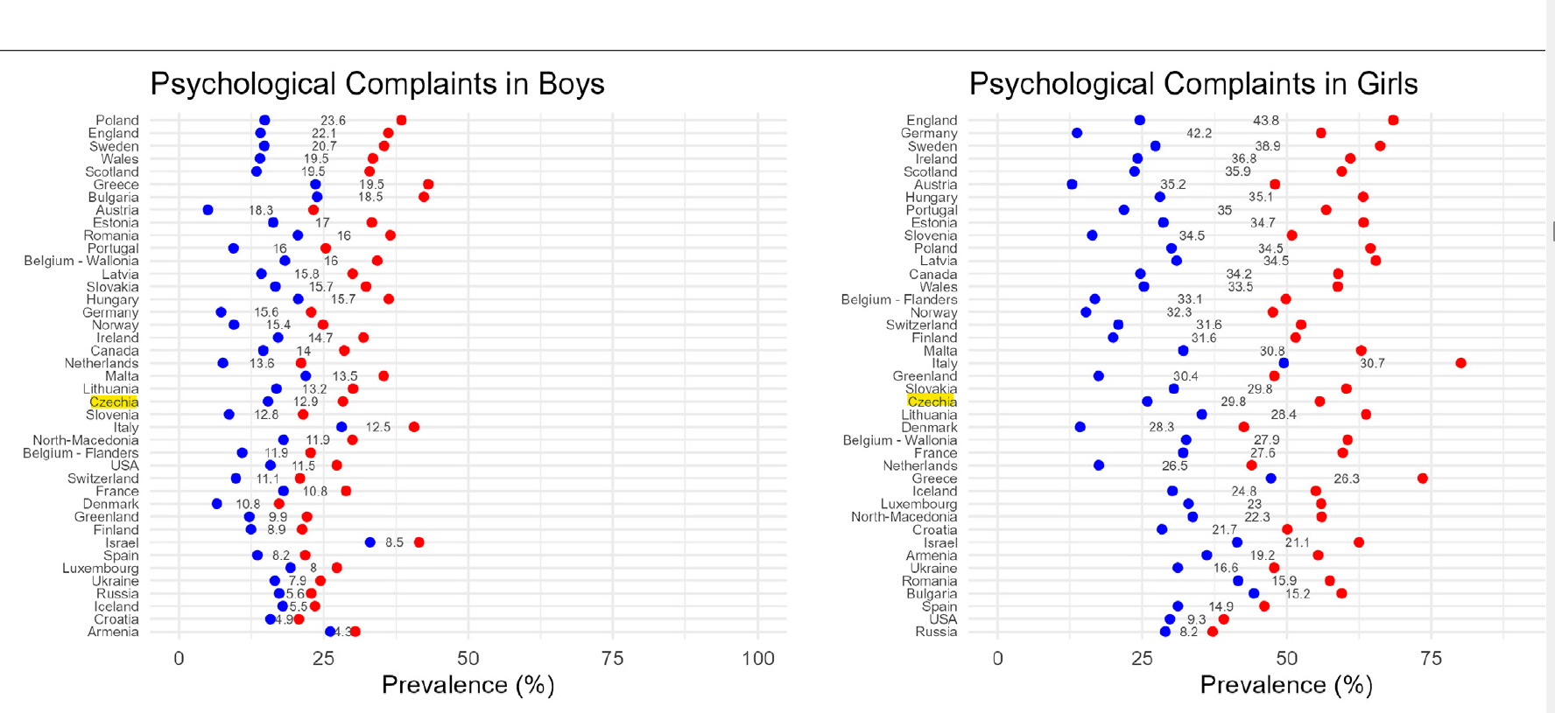
Zdraví adolescentů ve 41 zemích (1994–2022)
Psychické potíže (špatná nálada, nervozita, problémy se spánkem)
Schrijvers a kol. Three Decades of Adolescent Health: Unveiling Global Trends Across 41 Countries in Psychological and Somatic Complaints (1994-2022). Int J Public Health. 2024 Dec 2;69:1607774.

Slide 31
Počet dětí a adolescentů v psychiatrické péči neustále stoupá!
Nárůst od roku 2010
73 %

Slide 32
Koncepce byla zpracovaná Sekcí dětské a dorostové psychiatrie PS ČLS JEP na základě pověření Radou vlády pro duševního zdraví z roku 2021
Navazuje na kapitolu dětské psychiatrie v koncepci psychiatrické společnosti z roku 2008 a reaguje na Národní akční plán pro duševní zdraví, přičemž řeší dosud nesplněné cíle a nové výzvy identifikované v posledních letech

Slide 33
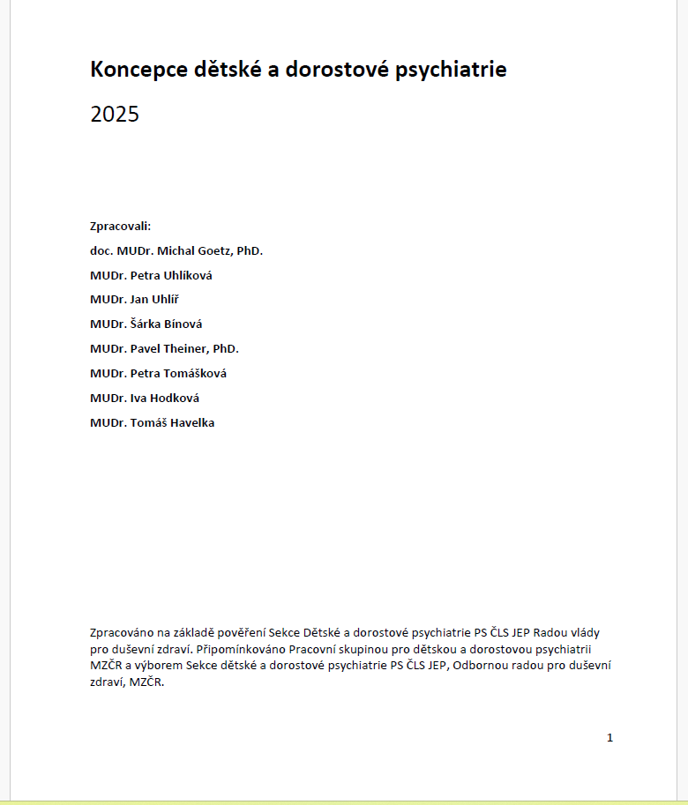
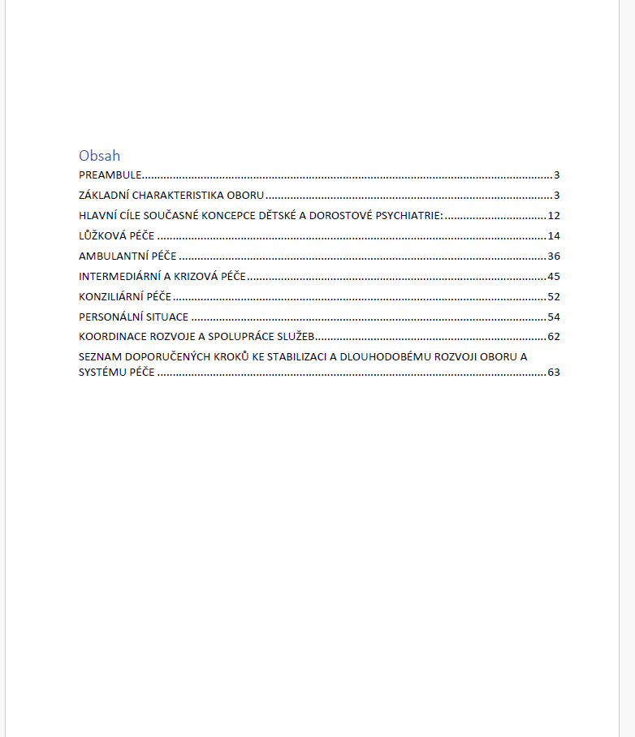

Slide 34
Hlavní cíle koncepce:
  Řešení personální krize
  Zvýšení dostupnosti a kapacity péče
  Zlepšení kvality péče
  Koordinace složek péče a služeb
  Zvyšování kvality péče
Připomínkováno Pracovní skupinou pro dětskou a dorostovou psychiatrii MZČR a výborem Sekce dětské a dorostové psychiatrie PS ČLS JEP, Odbornou radou pro duševní zdraví, MZČR

Slide 35
Důsledky
Příčiny
Nedostatek lékařů
Nedostatečná výuka dětské psychiatrie na LF/stigmatizace
Nepříznivý systém vzdělávání/školitelé
Malá kapacita stávajících služeb
Náročnost a rostoucí počet pacientů
Neodpovídající úhrady
Zastaralý materiálně technický stav
Nedostatečné investice ze státního rozpočtu
Absence některých typů služeb
Nevyhovující kritéria EF

Slide 36
Dětská psychiatrická nemocnice Opařany
Dětští psychiatři mají vysoký věkový průměr
V Česku je 157 aktivních dětských a dorostových psychiatrů
Absolutní počet
Věk
Národní registr zdravotnických pracovníků (NRZP), Národní registr hrazených zdravotních služeb (NRHZS), ÚZIS

Slide 37
Dětská psychiatrická nemocnice Opařany
Poměr zařazených a atestujících je nepříznivý
 | 2014 | 2015 | 2016 | 2017 | 2018 | 2019 | 2020 | 2021 | 2022
Počet nově zařazených do oboru | 24 | 14 | 11 | 14 | 11 | 22 | 19 | 13 | 34
Atestující | 2 | 3 | 2 | 2 | 6 | 12 | 5 | 2 | 3
Evidence zdravotnických pracovníků (EZP), MZ ČR, ÚZIS

Slide 38
Dětská psychiatrická nemocnice Opařany
.
Navrhovaná koncepční opatření
  Zvýšit počet poměr školitel/školenec na 1:5 a následným dotačním programem umožnit plné využití školitelské kapacity v lůžkových zařízeních
  Iniciovat změnu, aby se lékař mohl stát školitelem již po získání specializované způsobilosti z oboru dětská a dorostová psychiatrie
  Stabilizovat školitele v lůžkových zařízeních prostřednictvím skokového navýšení odměn za školitelskou činnost či pomocí dotace zřizovatele na stabilizační odměny
  Opakovat program rezidenčních míst v dalších letech

Slide 39
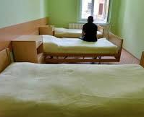
Lůžková péče
Dětská psychiatrická nemocnice Opařany

Slide 40
Dětská psychiatrická nemocnice Opařany
Celková lůžková kapacita a mezinárodní porovnání
Celkově N = 559 lůžek (5,2/100 tis. obyvatel)
Akutní N = 143 (1,3/100 tis. obyvatel) 4 kraje
Následná N = 416 (3,8/100 tis. obyvatel) 9 krajů
Počet pedopsychiatrických lůžek/ 100 000 osob < 18 let
Adaptováno dle Signorini et al. 2017

Slide 41
Dětská psychiatrická nemocnice Opařany
.
Kapacita současné sítě lůžkové péče je nedostatečná
  Vynucené hospitalizace pedopsychiatrických pacientů na dětských odděleních
  Hospitalizace nezletilých na odděleních psychiatrie pro dospělé
  Dlouhé čekacími dobami na lůžko na odděleních dětské a dorostové psychiatrie
  Hospitalizace pacientů ve vzdálených zařízeních kvůli nedostatku bližší kapacity
Zvýšení výkonu současných lůžkových oddělení (vyšší obrat pacientů) již není možné bez kompromisu v kvalitě péče, což by vedlo k rehospitalizacím

Slide 42
Dětská psychiatrická nemocnice Opařany
Ošetřovací doby se zkracují
Následná oddělení
Akutní oddělení
98%
0-19 let
80%
0-19 let
Eliminovatelné, pokud budou fungovat sociální služby v dostatečné kapacitě
Počty hospitalizací
Počty hospitalizací
Za posledních deset let se na odděleních následné péče neustále zkracují ošetřovací doby
  V 80 % případů trvají hospitalizace do 60 dní.
Na akutním oddělení v 98 % případů trvají hospitalizace do 60 dní (do 30 dní 84 % pacientů)
Národní informační systém pro psychiatrii, 2024, ÚZIS

Slide 43
Dětská psychiatrická nemocnice Opařany
 | Návštěvní prostory | Herna | Terapeutické prostory | Bezpečné prostředí pro vycházky | Relaxační místnost
FN Motol | Nevyhovující | Vyhovující | Nevyhovující | Vyhovující | 0
FTN | 0 | Nevyhovující | 0 | 0 | 0
PN Bohnice | Vyhovující | Vyhovující | Vyhovující | Vyhovující | Vyhovující
DPN Opařany | Nevyhovující | 0 | Nevyhovující | Vyhovující | 0
PK Plzeň | Vyhovující | Vyhovující | Vyhovující | Nevyhovující | Vyhovující
PN Dobřany | Vyhovující | Vyhovující | Vyhovující | Vyhovující | Vyhovující
DPN Louny | Nevyhovující | Nevyhovující | Nevyhovující | 0 | Nevyhovující
DPO Liberec | Nevyhovující | Nevyhovující | Nevyhovující | Nevyhovující | 0
PN Havlíčkův Brod | Nevyhovující | Nevyhovující | Nevyhovující | Nevyhovující | Nevyhovující
FN Brno | Vyhovující | Vyhovující | Nevyhovující | Vyhovující | 0
DPN Velká Bíteš | Vyhovující | Vyhovující | Vyhovující | Vyhovující | 0
PL Šternberk | 0 | Nevyhovující | Nevyhovující | Nevyhovující | Vyhovující
PN Opava | Vyhovující | Vyhovující | Vyhovující | Vyhovující | Vyhovující
PN Kroměříž | Vyhovující | Nevyhovující | Vyhovující | Nevyhovující | 0
Nevyhovuje | 7/14 | 7/14 | 8/14 | 6/14 | 9/14
Převažují tří a více lůžkové pokoje
Pouze tři oddělení mají pokoje s vlastním sociálním zařízením
Dle dotazníkového šetření prac. skupiny pro DDP MZČR, 2022

Slide 44
Jak má vypadat moderní lůžkové oddělení dětské a dorostové psychiatrie
Kapacita max 40-60 lůžek
Stanice s max 15 pacienty, umožňující intenzivní specializovanou péči
Jedno/dvoulůžkové pokoje s vlastním sociálním zařízením
Vzdušné, světlé a přívětivé prostory umožňující skupinové aktivity i nalezení soukromí
Součástí zařízení je denní stacionář nebo CDZ
Velká kapacita všeobecných a specializovaných ambulancí
Prostory pro setkávání rodičů s dětmi a možnost ubytování pro rodiče
Venkovní chráněné prostory poskytující s přístupem z oddělení

Slide 45
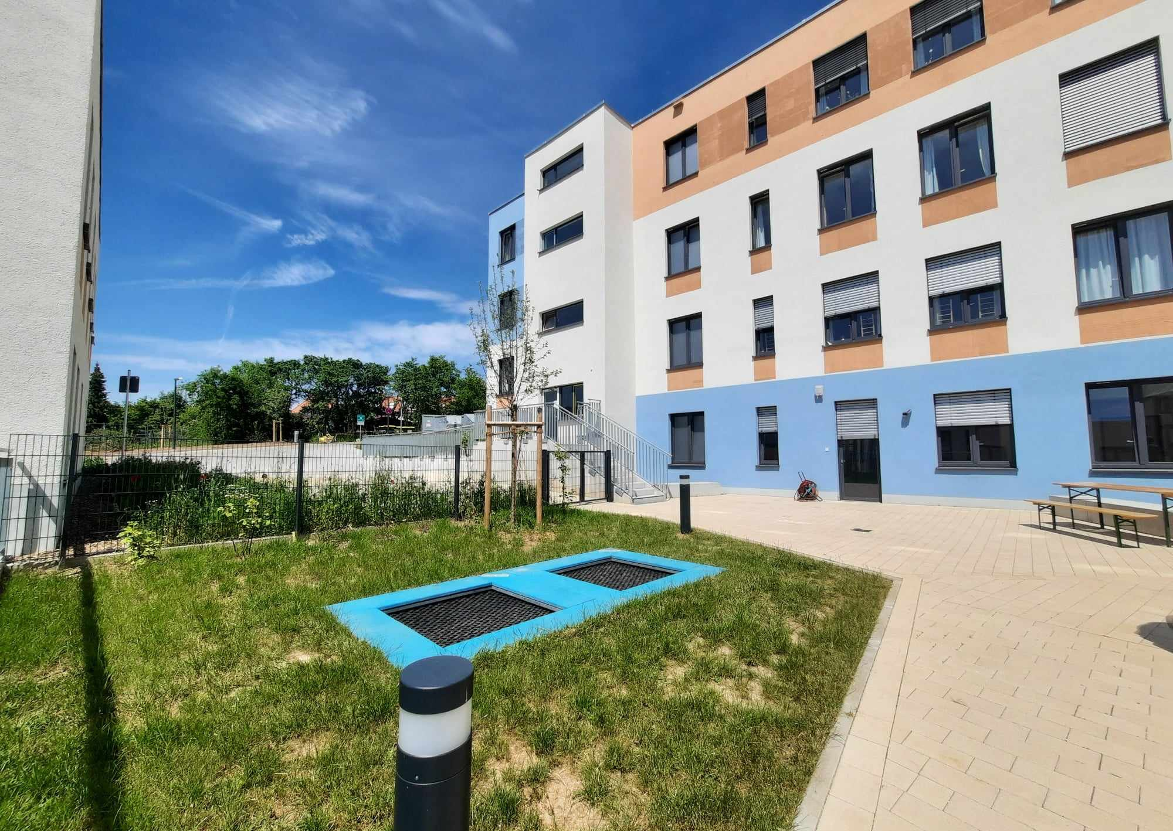
Kinder und Jugendpsychiatrie (Marburg, Německo)
5 oddělení
1x JIP – 12 lůžek
1x dětské – 17 lůžek
1x PPP – 17 lůžek
2 oddělení pro dospívající – 17 lůžek
Celkové náklady realizace (2022):
24 mil. Euro (600 mil. Kč)

Slide 46
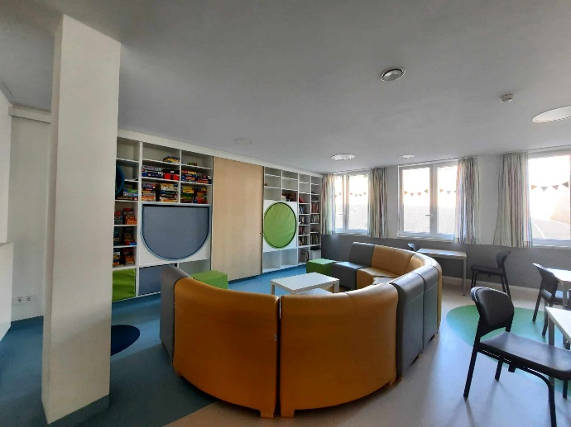
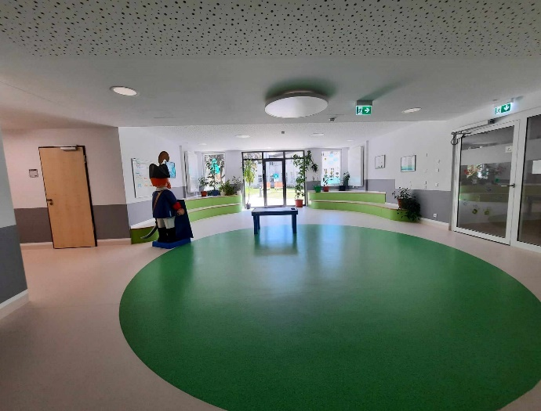
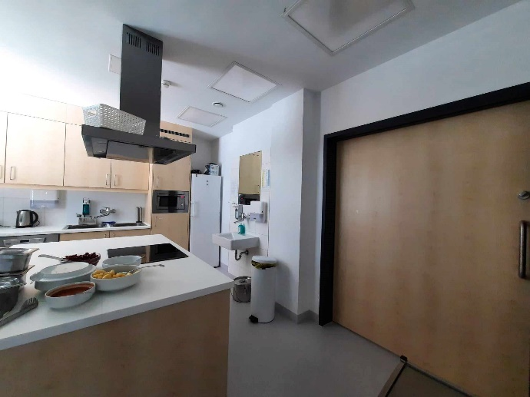
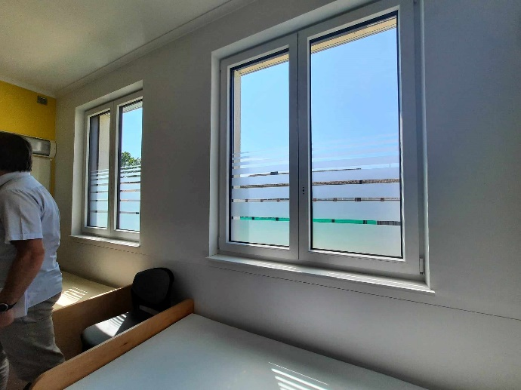
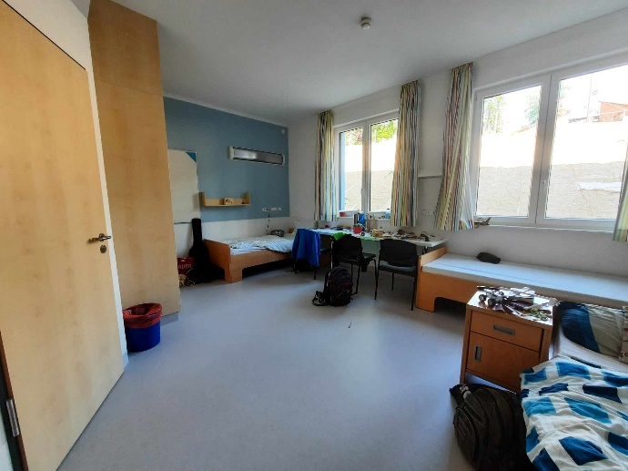
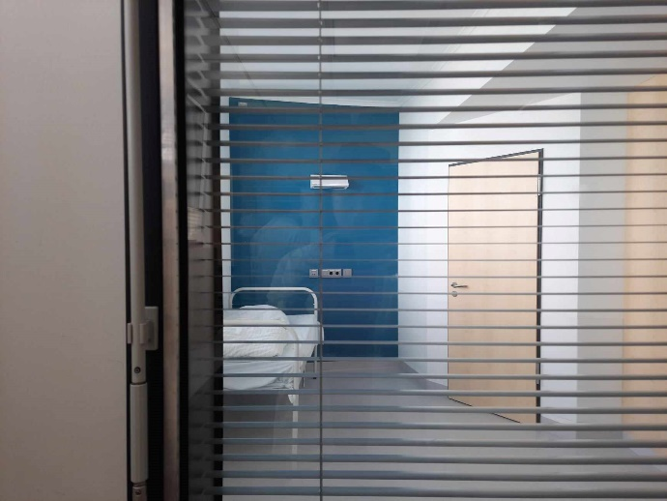
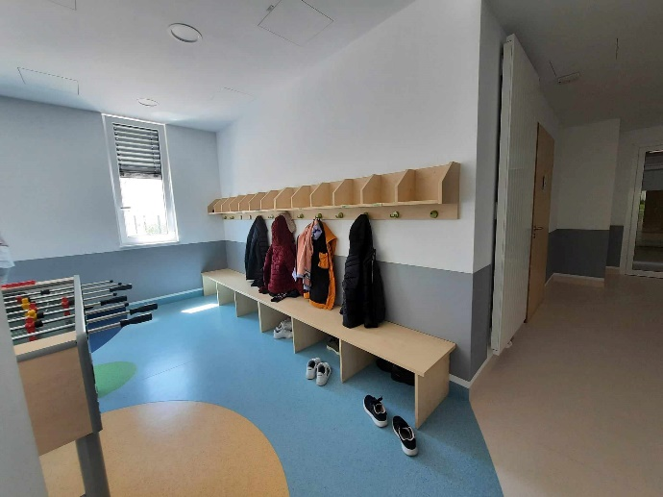
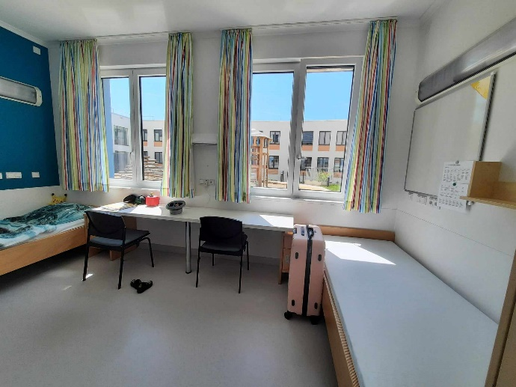
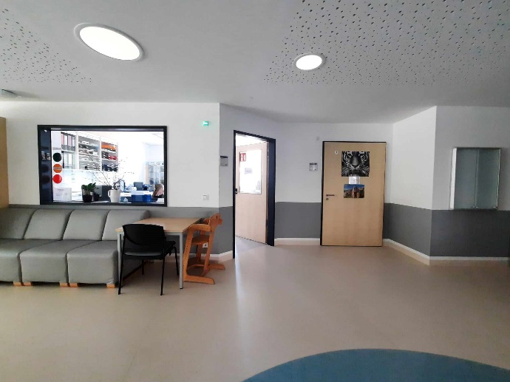
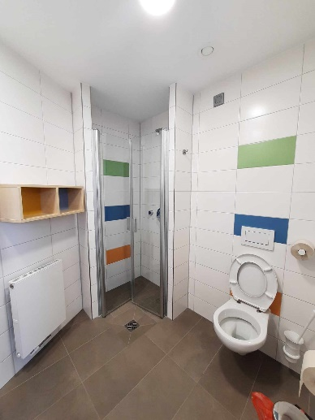
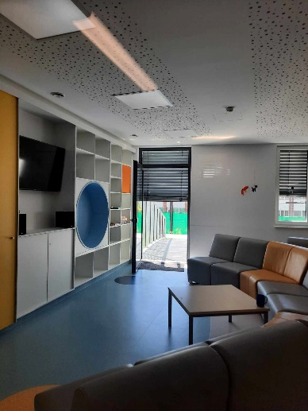
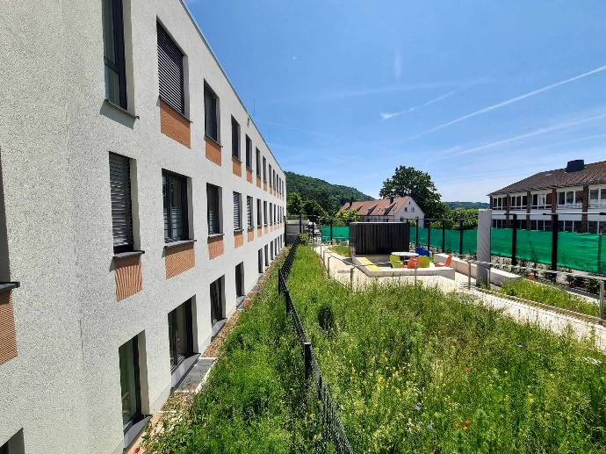
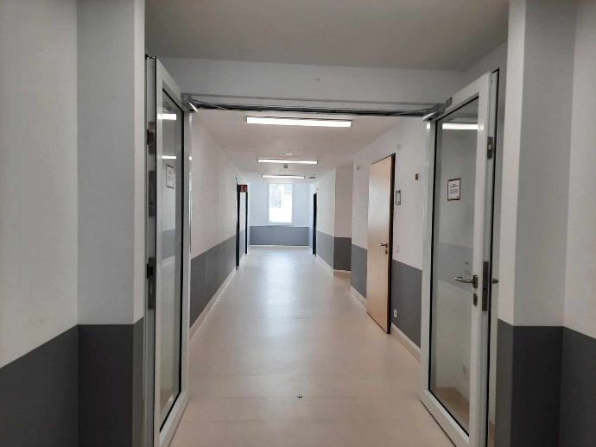

Slide 47
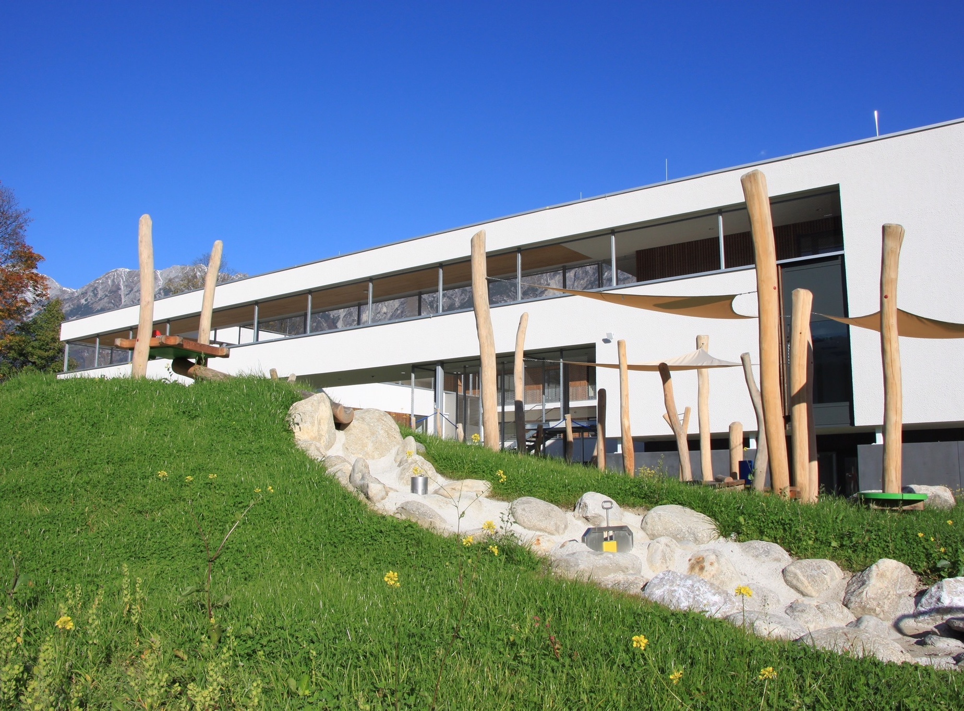
Kinder und Jugendpsychiatrie (INNSBRUCK, Rakousko)
Lůžková část, ambulance, denní stacionář 43 lůžek
Stanice A
Oddělení intenzivní péče: 8 lůžek
Oddělení dospívajících (16-18 let): 6 lůžek
Oddělení závislostí (12-18 let): 6 lůžek
Denní stacionář (14-18 let): 7 míst
Stanice B
Dětské oddělení (14-16 let): 6 lůžek
Oddělení poruch příjmu potravy: 6 lůžek
Oddělení pro rodiče s dětmi: 5 jednotek
Celkové náklady realizace (2017):
19 mil. Euro (477 mil. Kč)

Slide 48
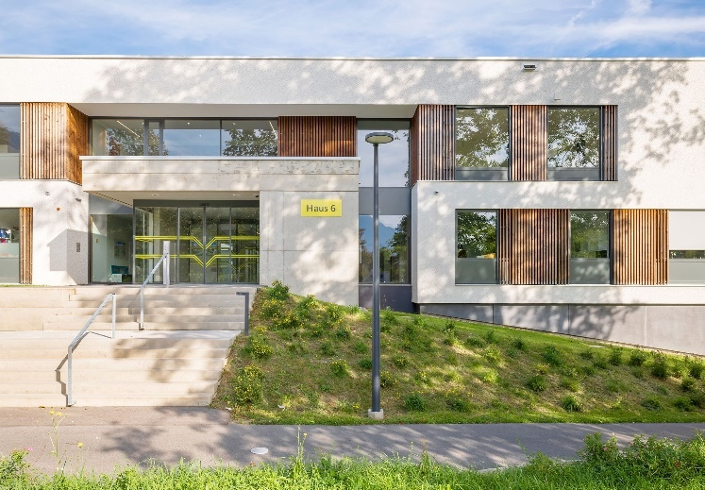
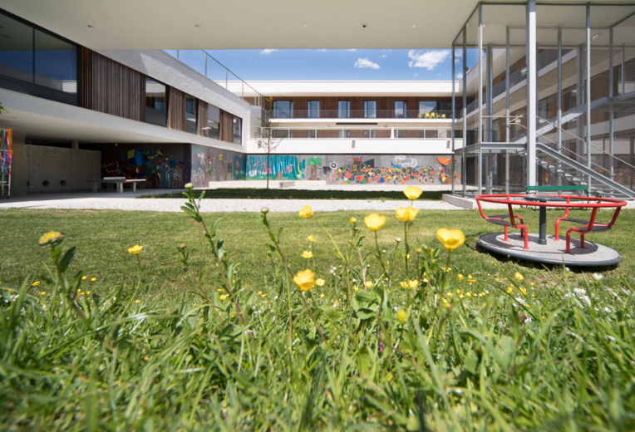
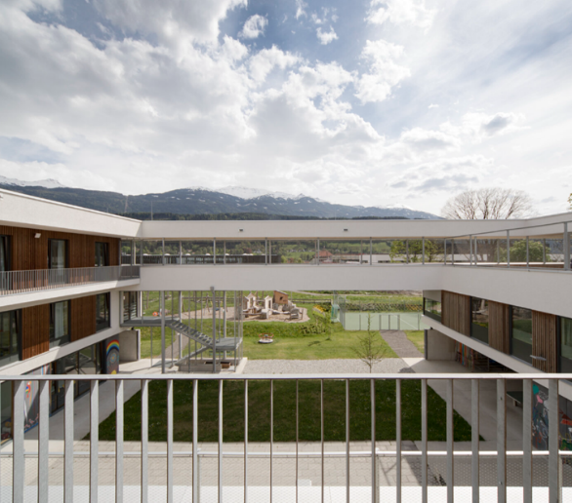
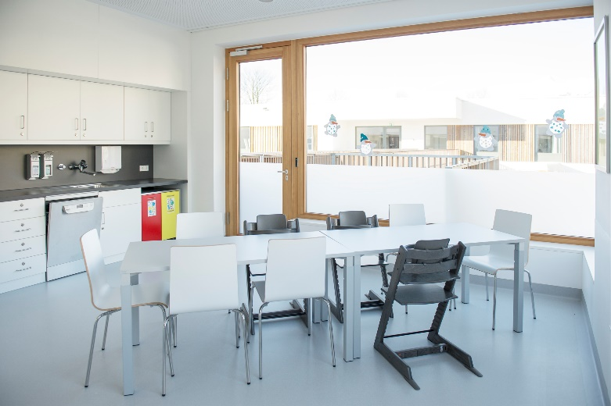
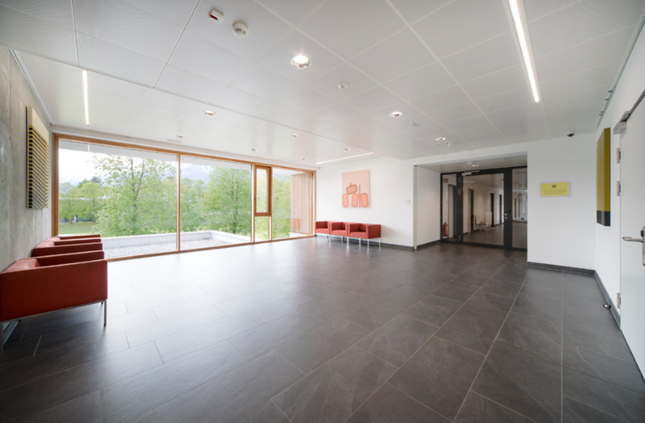
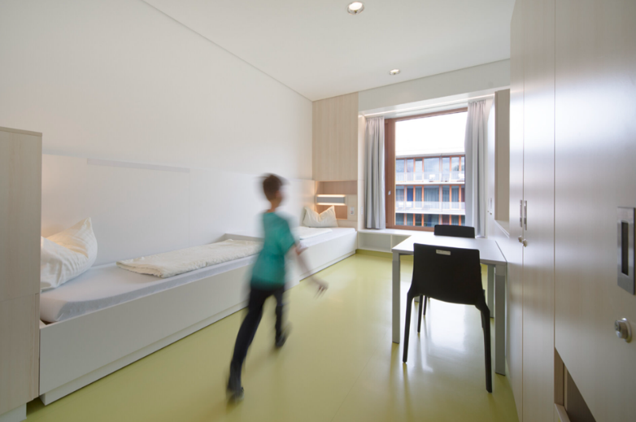
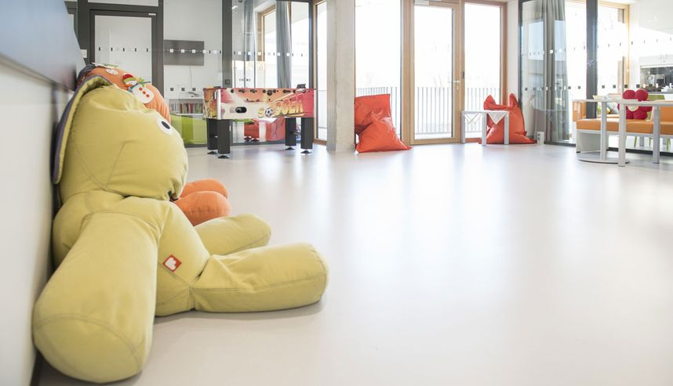

Slide 49
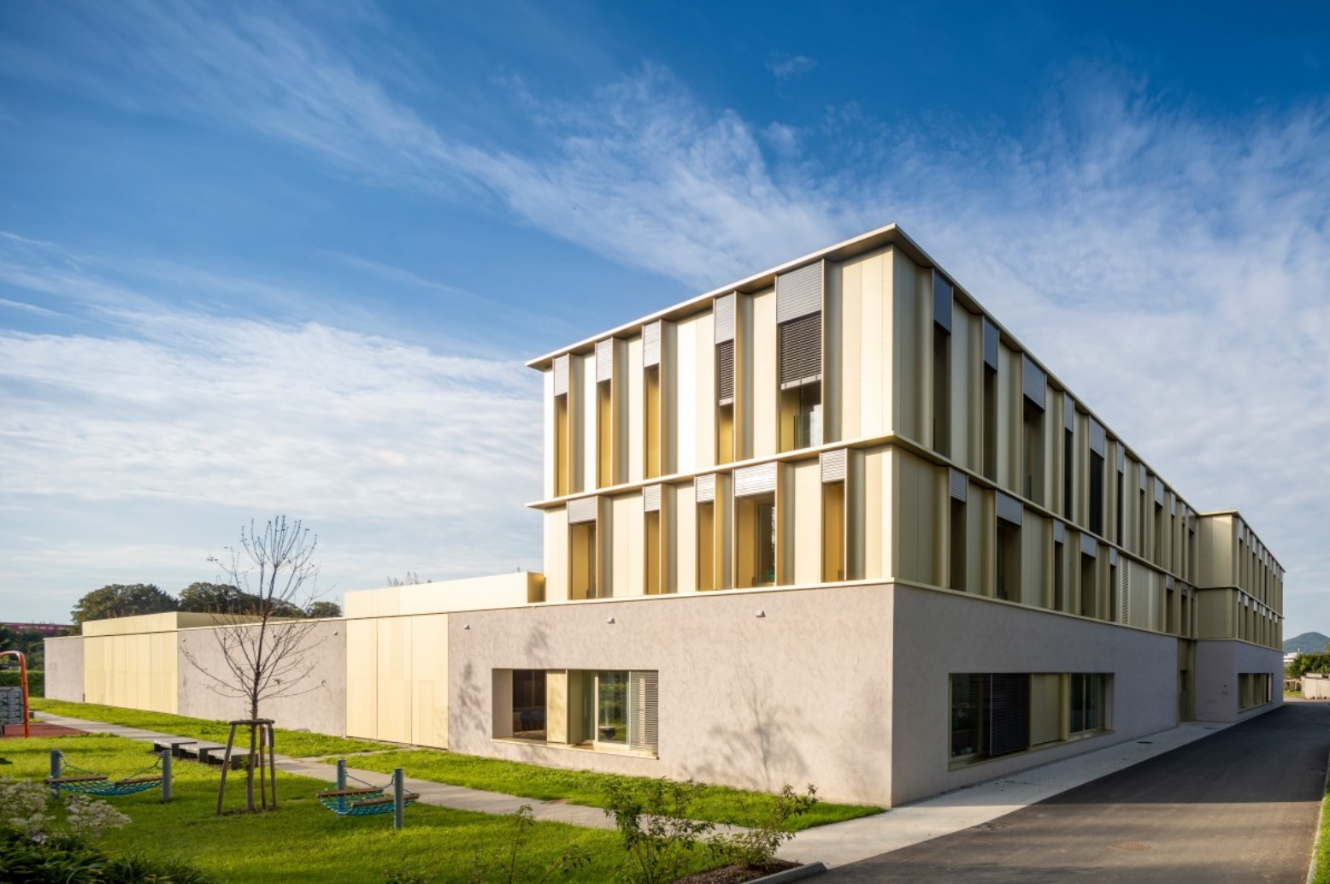
Dětská psychiatrická nemocnice Opařany
Kinder und Jugendpsychiatrie (SALZBURG, Rakousko)
30 lůžek
Oddělení intenzivní péče: 4 lůžka
Oddělení dospívajících 1 (14-18 let): 6 lůžek
Oddělení dospívajících 2 (14-18 let): 6 lůžek
Dětské oddělení 1 (do 14 let): 6 lůžek
Dětské oddělení 2 (do 14 let): 8 lůžek
Celkové náklady realizace (2019):
10,5 mil. EUR (264 mil. Kč)

Slide 50
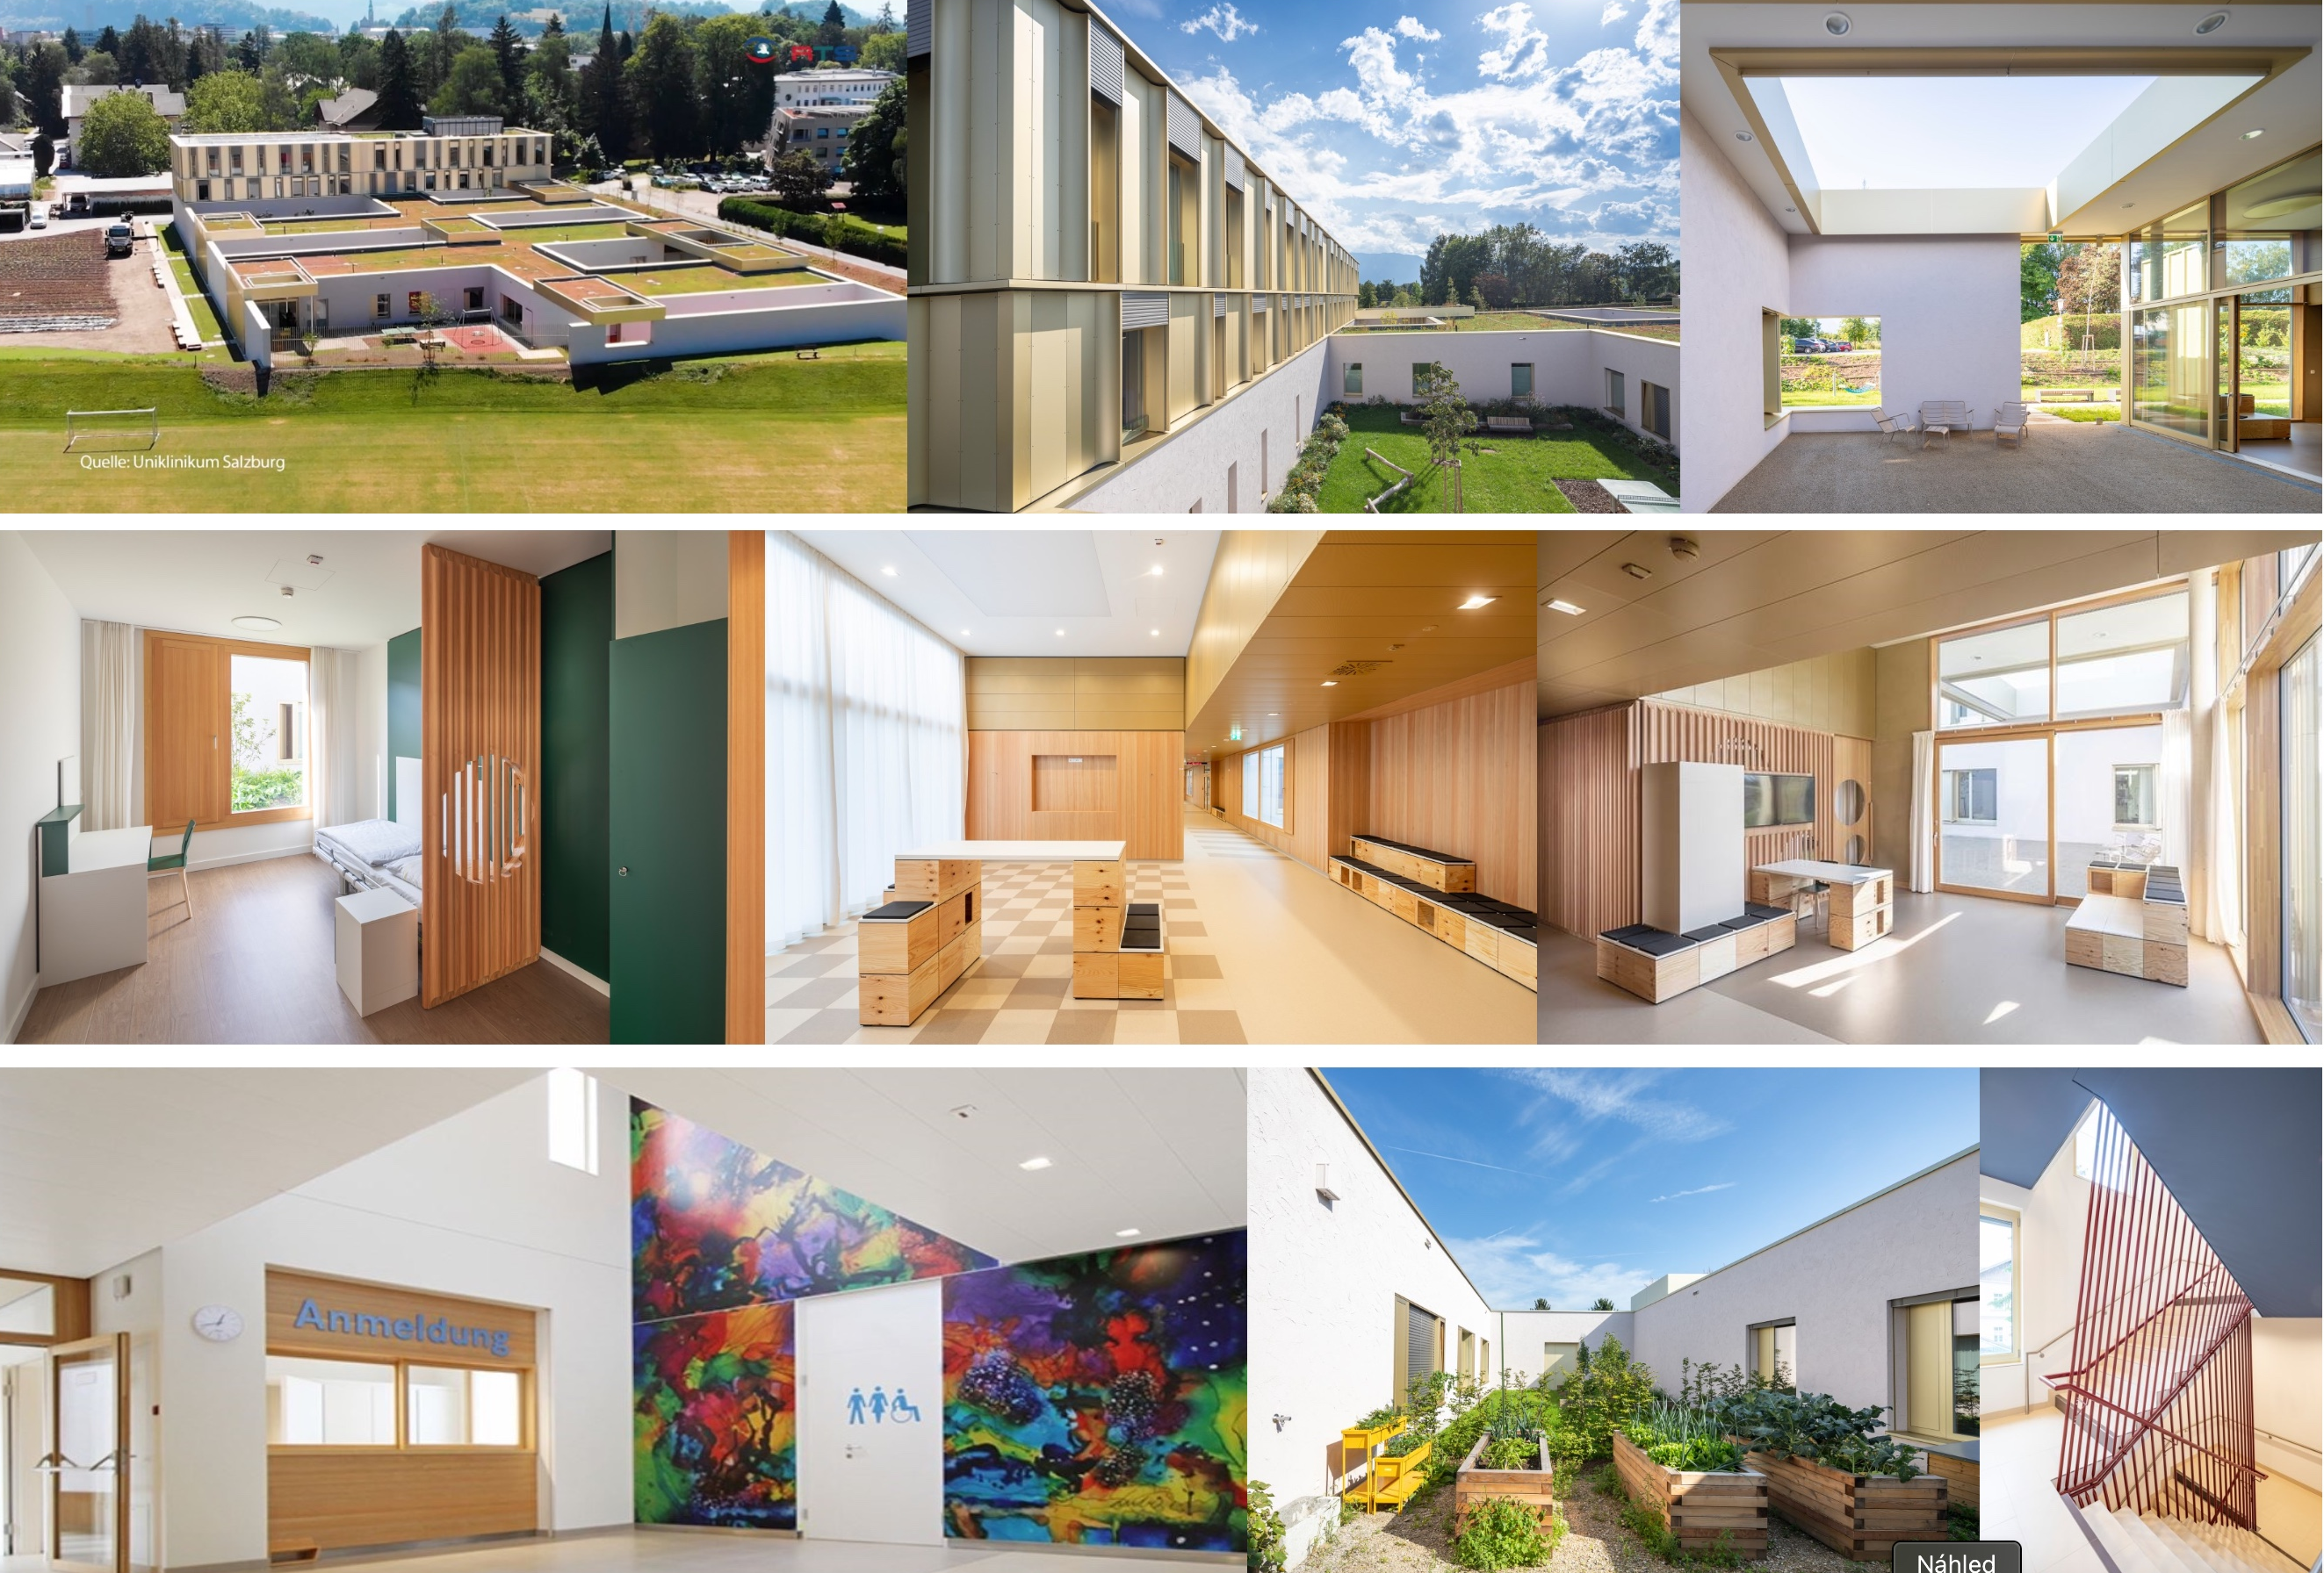

Slide 51
Navrhovaná koncepční opatření
Dětská psychiatrická nemocnice Opařany
.
  Vytvořit dotační investiční program pro modernizaci a humanizaci následných lůžkových oddělení – naprosto urgentní
  Vznik nových lůžek (akutních a/nebo následných) v krajích, kde dosud lůžka dětské a dorostové psychiatrie zcela chybí
  Umožnit vznik oddělení čistě pro dospívající po ukončení povinné školní docházky s povinností v případě potřeby poskytnout neodkladnou péči i pacientovi mladšímu
  Udržení současné kapacity následných oddělení (poměr 3,82/100 tis. obyvatel) s jejich profilací do terapeutických oddělení
  Celkovou kapacitu lůžek dětské a dorostové psychiatrické péče navýšit na 8 lůžek/100 tis. obyvatel
  Vytvořit funkční mechanismus financování samostatných dětských psychiatrických nemocnic odpovídající jejich provozní náročnosti a potřebě navýšeného personální obsazení
  Navýšením úhrad podpořit provoz oddělení pro pacienty s vývojovou poruchou intelektu a chováním náročným na péči – mechanismus financování pokrývající vyšší nároky na personální, dispozice a vybavení oddělení

Slide 52

Ambulantní péče

Slide 53
Kapacita ambulancí je nedostatečná
Dětská psychiatrická nemocnice Opařany
Počet ambulancí a poměr na 100 000 obyvatel (rok 2023)
Počet úvazků na 100 000 obyvatel (rok 2023)
Kraj | Amb. 306 | Amb/100 tis. obyv.
Hl. m. Praha | 28 | 2,1
Středočeský | 5 | 0,4
Jihočeský | 10 | 1,6
Plzeňský | 8 | 1,3
Karlovarský | 4 | 1,3
Ústecký | 9 | 1,1
Liberecký | 6 | 1,3
Královéhradecký | 6 | 1,1
Pardubický | 6 | 1,1
Vysočina | 7 | 2,4
Jihomoravský | 14 | 1,2
Olomoucký | 14 | 2,2
Moravskoslezský | 11 | 0,9
Zlínský | 6 | 1,0
Celkem | 134 | 1,3
O 13 méně než v roce 2010
Národní registr zdravotnických pracovníků (NRZP) + Národní registr hrazených zdravotních služeb (NRHZS), ÚZIS

Slide 54
Dětská psychiatrická nemocnice Opařany
Navrhovaná koncepční opatření
.
  Narovnat podfinancování ambulantní péče v dětské a dorostové psychiatrii oproti péči v dospělé psychiatrii s respektem k vyšší časové náročnosti dětské a dorostové psychiatrie (zvýšit bodové ohodnocení výkonů, zvýšit cenu bodu, bonifikace)
  Podpořit vznik akutních ambulancí a bonifikovat terénní ambulance za převzetí pacienta z akutní ambulance.
  Podpora vzniku nových ambulancí, resp. získání smluv se zdravotními pojišťovnami
  Cílem je kapacita 2 úvazky/100 tis. obyvatel

Slide 55
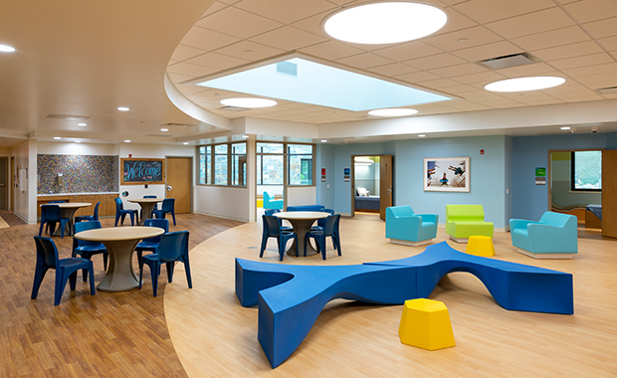
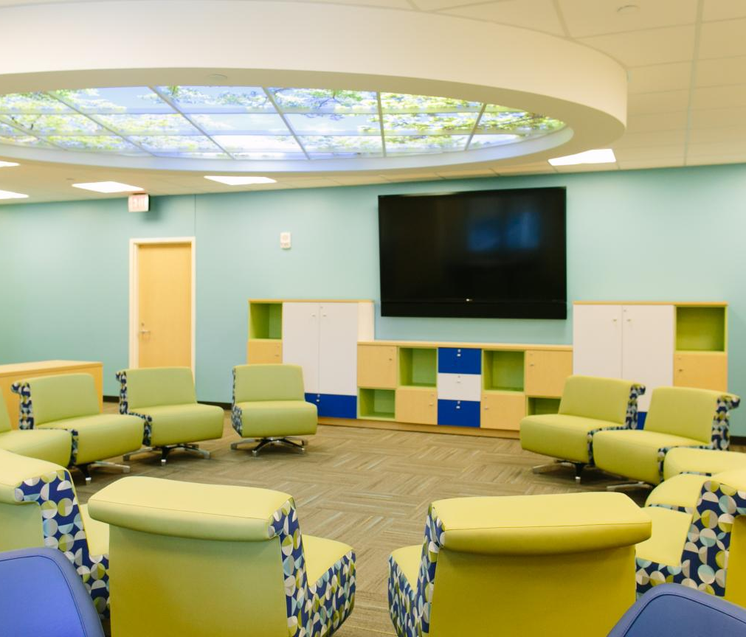
Dětská psychiatrická nemocnice Opařany
Intermediární péče

Slide 56
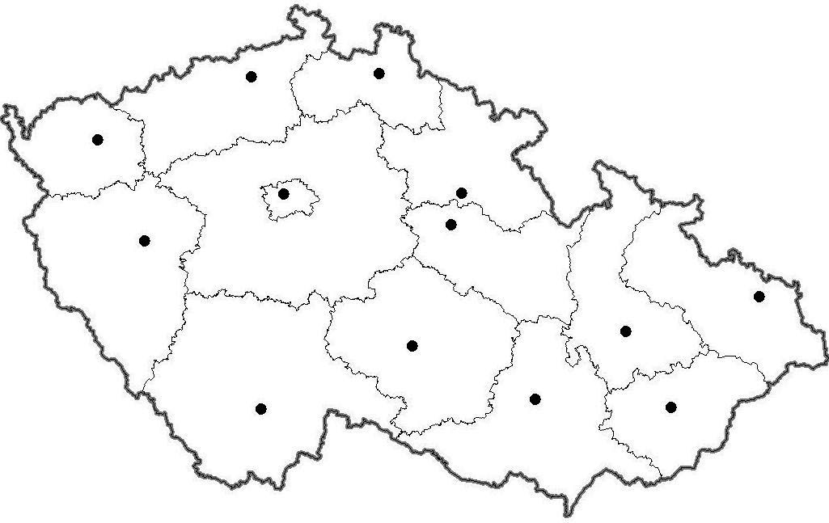
Dětská psychiatrická nemocnice Opařany
Denní pedopsychiatrické stacionáře
Multidisciplinární týmy pro děti a dorost/CDZ
Není žádné krizové centrum 24/7 s péčí dětského psychiatra
1
3
1
1
1
1

Slide 57
Navrhovaná koncepční opatření
Dětská psychiatrická nemocnice Opařany
.
  Vytvořit nová OD pro denní stacionář pro děti a otevřený denní stacionář pro adolescenty s výší bodového ohodnocení odpovídající náročnosti a specifikům péče o nezletilé v tomto typu zařízení
  Cílová kapacita DS jsou 4 místa/100 tis. obyvatel
  Dotačním programem stimulovat vznik center krizové intervence pro děti a dorost s provozem 24/7 a nastavení úhradového mechanismu, který bude motivační pro získání personálu a jeho stabilizaci.
  Podpořit vznik CDZ-D

Slide 58
Zdroje
Prostředky
Efekt
Legislativa
Vyhlášky: školitelé, personální a materiálně technické standardy
Navýšení kapacity lékařů
Zvýšení dostupnosti péče
Zvýšení kvality péče
Navýšení kapacity lékařů/
stabilizace
Stabilizace školitelů
Finanční prostředky (investiční a neinvestiční)
Zvýšení dostupnosti péče
Modernizace stávajících zařízení
Zvýšení kvality péče
Finanční prostředky (investiční a neinvestiční)
+
(nové) lidské zdroje
Zakládání nových zařízení
Zvýšení dostupnosti péče
Implementace nových typů služeb
Zvýšení kvality a dostupnosti péče
Vzdělávání pregraduální
Navýšení kapacity lékařů
Zvýšení dostupnosti péče
Organizace/konsensus
Úhrady
Zvýšení kvality péče

Slide 59
Děkuji za pozornost

